Slide 1

NÁZEV: VY_32_INOVACE_22_Stonek rostlin
NÁZEV ŠKOLY: ZŠ a MŠ Čestlice
AUTOR: Vondráková
TEMA:
ČÍSLO PROJEKTU:

Slide 2
ANOTACE
Materiál slouží k použití na interaktivní tabuli.
Použití hodinách prvouky/přírodovědy/- Člověk a jeho svět- Rozmanitosti přírody-Stonek rostlin.
Učivo pro 3. a 4.ročník ZŠ.
Seznámení s učivem, cvičení s obrázky, doplňování do vět, otázky k učivu.

Slide 3
Části kvetoucích rostlin
Nadzemí část
stonek
plod
list
květ
Podzemní část -----------------------------------
kořen

Slide 4


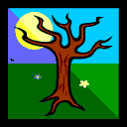
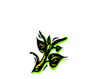
Význam stonku pro rostlinu
Stonek je nadzemní část rostliny.
Stonek přivádí
k listům, květům a plodům vodu a živiny
Vyrůstají na něm listy, květy, plody

Slide 5
Dřeviny rostliny, které mají dřevnatý stonek
KEŘE - jsou dřeviny, jejichž stonek se rozvětvuje hned u země
STROMY
jsou dřeviny, jejichž stonek se rozvětvuje z kmene nad zemí.
koruna
rozvětvené stonky
kořeny
koruna
kmen
kořeny

Slide 6
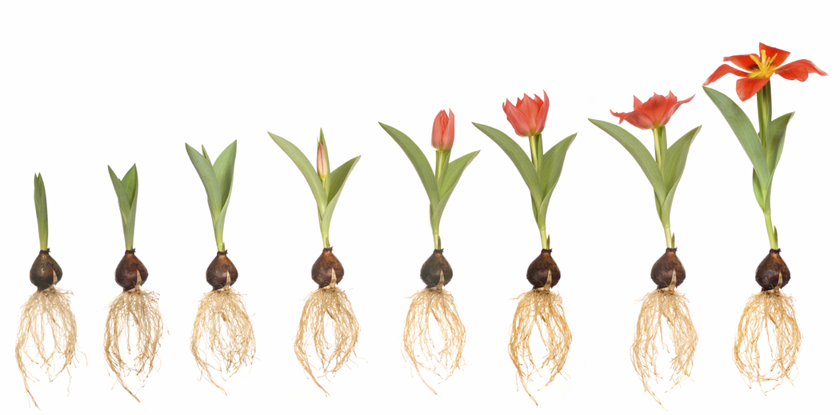
Co už víme
Spoj se správnou částí obrázků
kmen
koruna
stonek
rozvětvený stonek
plod
květ
podzemní část
nadzemní část
keř

Slide 7
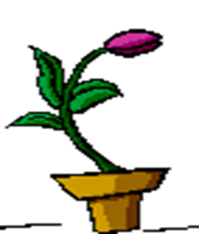
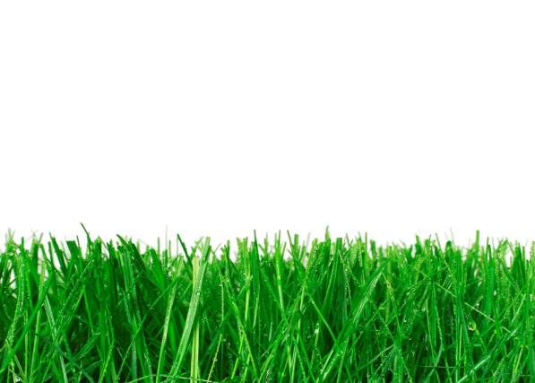
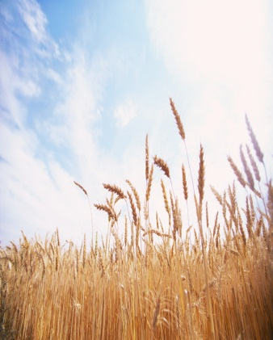
Stonek bylin
stvol
lodyha
stéblo
/stonek bez listů/
/stonek s listy/
/dutý stonek/

Slide 8
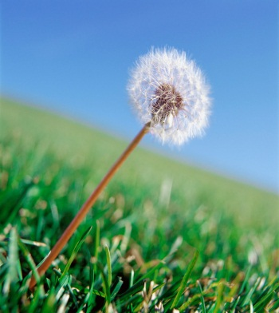



Spoj slova s obrázky
stvol
kmen
rozvětvený stonek
lodyha
stéblo
bylina
dřevina

Slide 9

WWW.OFFICE.MICROSOFT.COM

